Slide 1
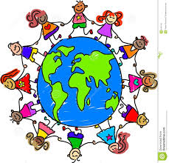
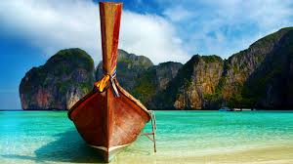
Besoin à répondre:
Développer la coopération.
Intentions pédagogiques :
Amener les élèves à développer leur coopération, leur ouverture envers les différences culturelles et à s’approprier leur propre culture.
Disciplines et compétences :
Français:
Communiquer oralement
Écrire des textes variés
Univers social:
S’ouvrir à la diversité des sociétés et de leur territoire
Éthique et culture religieuse :
- Pratiquer un dialogue
Correspondance par lettres
Mon voyage virtuel à l’autre bout du monde
Projet de correspondance entre élèves québécois et thaïlandais
En guise de réinvestissement et pour conclure ce merveilleux projet, mes élèves ont été amenés à rédiger une lettre aux élèves thaïlandais. Cette activité s’est réalisée en collaboration avec la stagiaire en anglais de notre école, puisque les enfants devaient écrire en utilisant notre langue seconde. Cette dernière, lors de sa visite, a présenté un modèle de lettre qui en a inspiré plus d’un. De plus, elle a guidé les enfants dans leur rédaction.
Concrètement, les élèves ont écrit la lettre pour se présenter, pour parler de leurs goûts et intérêts et pour poser une à deux questions aux élèves thaïlandais à propos de leur culture.
Lors de mon départ, j’apporterai ces belles lettres avec moi. Les élèves thaïlandais seront amenés à répondre aux lettres reçues, ce qui créera une réelle correspondance entre les deux cultures.
Jessica Lauzière (418) 609-4449 jessicalauziere@hotmail.ca

Slide 2
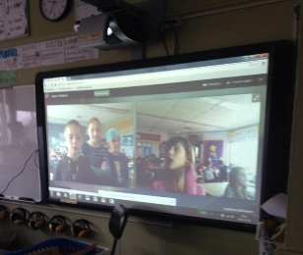
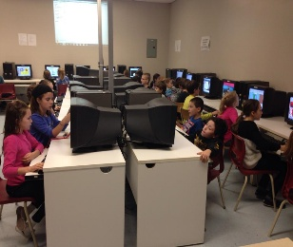
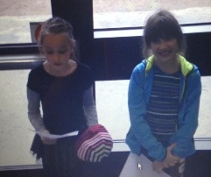
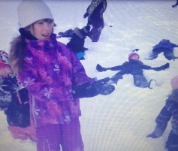
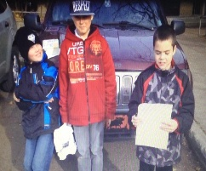
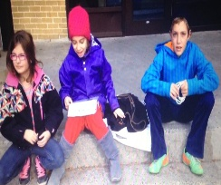
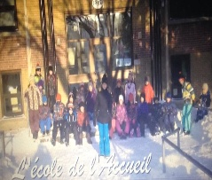
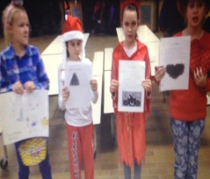
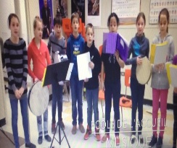
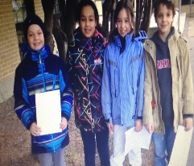
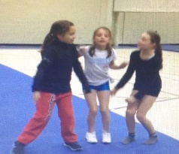
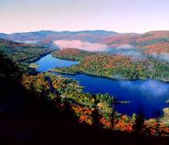
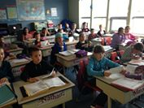
Le projet en quelques étapes…
Parce qu’une image vaut mille mots…
Préparation: Par le biais d’une présentation Prezi, j’ai informé mes élèves de mon projet humanitaire en enseignement en Thaïlande. J’ai expliqué les grandes lignes du projet aux élèves et nous avons formé les équipes et partagé les thèmes. Par la suite, j’ai présenté un documentaire sur le Québec aux enfants. Ces derniers devaient prendre des notes sur leur sujet et se sont inspirés pour leur future présentation.
Réalisation: En équipe, les enfants ont fait des recherches informatiques afin de trouver des informations pertinentes pour leur capsule vidéo. Ils ont aussi sélectionné plusieurs images, sur Internet, à insérer dans la vidéo. Puis, les élèves ont montré le fruit de leurs recherches par l’intermédiaire d’une capsule vidéo. Chaque enfant devait parler d’au moins un fait important par rapport à son sujet devant la caméra.
Intégration: Pour terminer, nous avons visualisé en classe le résultat de ce merveilleux projet, soit le film réalisé par les élèves. Ces derniers étaient très fiers de leur travail. En guise de souvenir, j’ai remis une copie du DVD à chacun des enfants et j’ai invité les parents à prendre connaissance du résultat final avec leur enfant à la maison.
Présentation du projet
Correspondance avec l’autre classe de 4e année pour échanger des idées (logiciel Appear.in)
Période de recherche à l’informatique
Mon projet d’intervention en contexte consiste en la réalisation d’un montage vidéo mettant en vedette mes élèves québécois. Ces derniers ont été amenés à présenter le Québec aux élèves thaïlandais. Ils se sont filmés en équipe, à l’endroit de leur choix (classe, cour d’école, corridor, gymnase, etc.) et ont eux-mêmes choisi ce qu’ils voulaient transmettre comme information par rappport à leur culture québécoise. La seule restriction était au niveau des thèmes, puisqu’ils étaient prédéterminés : les sports, les fêtes, notre école, le climat, la langue, les métiers et les endroits touristiques à visiter.
Le projet a été réalisé en collaboration avec une autre classe de 4e année de l’école de la Ribambelle à Beauport. Cette dernière traitait des thèmes suivants: l’habillement, les événements spéciaux, les sports, leur école, la faune et l’alimentation.
Moi et ma collègue avons créé, récemment, un film en continu avec les capsules des élèves des deux classes, ce qui forme un véritable documentaire sur le Québec. Notre but est de présenter cette vidéo aux élèves thaïlandais lors de notre voyage pour leur faire connaître notre culture. Nous tenterons également de répéter l’expérience avec eux, soit de leur faire réaliser des caspules d’information sur la Thaïlande, que nous partagerons ensuite dans nos classes respectives. C’est à ce moment que nous pourrons réellement boucler ce projet de correspondance.
Durée totale du projet: environ 10 périodes
Présentations des équipes devant la caméra : silence, on tourne!
Un projet motivant pour des élèves travaillants

